Slide 1




Fobia sociale
antonella.chifari@itd.cnr.it

Slide 2



Partiamo da un’immagine …
Finalmente il commissario potè acchianare sul palco seguito da Mimì Augello. Sapiva di non essiri assolutamente capace di parlari in pubblico, era rosso in faccia e si sentiva la vucca tutta allappusa come quanno si mangia il limone.
A. Camilleri, “La prima indagine di Montalbano”

Slide 3

Starter
Attraverso l’app MENTIMETER creiamo una nuvola di associazioni libere.

Slide 4
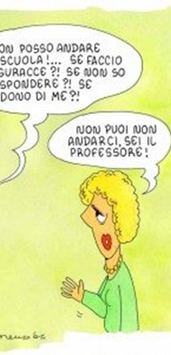
DSM-5
La fobia sociale compare nel DSM-5 nel capitolo dei disturbi d’ansia. Viene definita come un disturbo psicologico caratterizzato da un’intensa e persistente paura di affrontare le situazioni sociali in cui si è esposti alla presenza e al giudizio altrui per il timore di apparire incapace o ridicoli e di agire in modo inopportuno. Si tratta di un disturbo d’ ansia causato dalla paura di essere giudicati negativamente in situazioni sociali o durante lo svolgimento di un’attività
Secondo il DSM-5 inoltre per fare diagnosi di fobia sociale è necessario che la reazione fobica sia presente da diverso tempo (almeno sei mesi), sia intensa e sproporzionata. Inoltre il disturbo deve provocare un significativo peggioramento del funzionamento del soggetto (ad es. attraverso comportamenti di evitamento) e della sua qualità di vita.

Slide 5
DSM 5
Il DSM-5 inoltre definisce due tipologie di disturbo d’ansia sociale. Se infatti i sintomi si presentano solamente quando il soggetto deve effettuare una performance pubblica (come parlare in pubblico) allora si parla di “disturbo d’ansia sociale correlato alle performance“. In genere questo tipo di disturbo può essere diagnosticato in musicisti, ballerini, atleti etc. In casi in cui invece il disturbo si presenti anche in altri contesti sociali allora si utilizza la denominazione semplice “disturbo d’ansia sociale“.
Si ipotizza un continuum tra disturbi caratterizzati da diverse intensità d’ansia sociale:
Fobia sociale
Timidezza
Disturbo evitante di personalità
Notes:
L’ ansia sociale e la timidezza si differenziano nell’intensità e nella tipologia delle emozioni (disfunzionali e più intense nel caso dell’ ansia sociale), negli aspetti cognitivi di contenuto e processuali, nella pervasività delle condotte di evitamento e dei fattori protettivi, che nella persona timida non compromettono il funzionamento relazionale e lavorativo e lo svolgimentto normale della vita quotidiana.
Ad esempio, le persone timide che non presentano un disturbo d’ ansia sociale tendono a rimuginare in misura minore e solo poco prima dell’inizio della situazione ansiogena, presentano ansia di minore intensità durante la situazione stessa e l’esposizione alla situazione temuta non peggiora la sintomatologia ma anzi diminuisce la probabilità di evitamenti futuri. Dunque, la timidezza, pure creando disagio nella persona, non compromette il funzionamento sociale e lavorativo della persona.
Anche se spesso nel linguaggio comune i due termini vengono utilizzati come sinonimi, una distinzione importante va fatta tra timidezza e introversione, entrambi definibili tratti di personalità, e dunque di per sé non patologici.
Mentre il timido desidera avere rapporti sociali ma si sente a disagio nelle situazioni sociali, sentendosi inadeguato e temendo il giudizio degli altri, l’introverso presenta meno interesse nel coltivare i rapporti sociali, non evita le occasioni di interazione sociale, ma non le ricerca attivamente e costantemente, e generalmente questo non è egodistonico (cioè non rappresenta un problema per l’individuo). Tra gli psicologi più conosciuti in letteratura che si sono occupati di tratti personalità, Eysenck identificò due super-fattori di personalità: estroversione – introversione e nevroticismo (ai quali successivamente aggiungerà lo psicoticismo). Secondo la sua teoria, gli introversi, a causa di un elevato livello interno di eccitazione (arousal) tendono ad evitare la stimolazione esterna per evitare un eccesso di stimolazione. Gli estroversi, portatori di un basso livello di eccitazione, ricercano nuove o più intense stimolazioni esterne per preservare o realizzare un livello di stimolazione ottimale.
Tuttavia, i tratti di personalità della timidezza e dell’introversione non necessariamente autoescludono l’ ansia sociale: se è vero che essere introversi non significa essere fobici sociali, è anche vero che è possibile che un disturbo d’ ansia sociale si sviluppi in individui introversi o timidi. Viceversa, non è detto che chi soffre di ansia sociale sia necessariamente introverso.
Nella fobia sociale il soggetto teme che le proprie prestazioni e comportamenti lo possano esporre a valutazioni negative da parte degli altri. Con il termine “prestazioni” e “comportamenti” ci si riferisce a una qualsiasi attività quotidiana osservabile, plausibilmente soggetta a qualche tipo di giudizio da parte degli altri come ad esempio: mangiare o bere in pubblico, usare il telefono in pubblico, prendere mezzi pubblici, parlare di fronte a un gruppo di persone, intervenire durante una riunione di lavoro, partecipare a una festa, parlare con uno sconosciuto, chiedere informazioni e chiarimenti, firmare, camminare di fronte ad altre persone, sostenere una conversazione con un gruppo o con una singola persona, o qualsiasi altra attività che può’ attirare l’attenzione degli altri etc.
Il timore centrale della fobia sociale è quello di essere giudicati ansiosi, deboli, impacciati, stupidi, sciocchi o inadeguati. Questo timore può essere tanto forte da produrre sensazioni di disagio molto intense (es: palpitazioni, tremori, sudorazione, rossore del volto, malessere gastrointestinale, dissenteria, tensione muscolare, confusione) che possono provocare veri e propri attacchi di panico. Spesso si può avere il timore di essere giudicati noiosi, non interessanti o di poter dire qualscosa di sbagliato, tanto da essere giudicati inadeguati.
Gli evitamenti di situazioni sociali e la scarsità delle interazioni e delle relazioni sociali sono fenomeni che si ritrovano anche in alcuni disturbi della personalità. Ad esempio, anche nel disturbo evitante di personalità, la persona è molto sensibile al giudizio degli altri, ha una percezione negativa di sé e presenta evitamenti in ambito sociale; tuttavia nel disturbo evitante di personalità, il timore è un timore più pervasivo e generalizzato delle relazioni sociali (anche se questo può essere tipico anche della fobia sociale generalizzata). Un aspetto che può essere differenziale è la sensazione di estraneità e non appartenenza tipica del disturbo evitante di personalità.

Slide 6
Janet (1903)
Le prime descrizioni della fobia sociale risalgono ai primi anni del Novecento, quando Janet (1903) la definì come ‘La paura di parlare in pubblico, suonare il piano e scrivere di fronte ad altri‘. La specificità della fobia sociale fu negata con l’affermarsi della Psicoanalisi, che la classificò genericamente all’interno della nevrosi fobica. Successivamente, Marks e Gelder (1966) la distinsero dalle altre manifestazioni fobiche, definendola come ‘La paura di mangiare, bere, ballare, parlare, scrivere, ecc. in presenza di altre persone per il timore di risultare ridicoli‘.

Slide 7
Criteri Diagnostici – DSM 5
A) Paura o ansia marcate relative a una o più situazioni sociali nelle quali l’individuo è esposto al possibile esame degli altri. Gli esempi comprendono interazioni sociali (per es., avere una conversazione, incontrare persone sconosciute), essere osservati (per es., mentre si mangia o si beve) ed eseguire una prestazione di fronte ad altri (per es., fare un discorso).
B) L’individuo teme che agirà in modo tale o manifesterà sintomi di ansia che saranno valutati negativamente (cioè saranno umilianti o imbarazzanti; porteranno al rifiuto o risulteranno offensivi per altri).
C) Le situazioni sociali temute provocano quasi invariabilmente paura o ansia.
D) Le situazioni sociali temute sono evitate oppure sopportate con paura o ansia intense.
E) La paura o l’ansia sono sproporzionate rispetto alla reale minaccia posta dalla situazione sociale e al contesto socioculturale.

Slide 8
Criteri Diagnostici – DSM 5
F) La paura, l’ansia o l’evitamento sono persistenti e durano tipicamente 6 mesi o più.
G) La paura, l’ansia o l’evitamento causano disagio clinicamente significativo o compromissione del funzionamento in ambito sociale, lavorativo o in altre aree importanti.
H) La paura, l’ansia o l’evitamento non sono attribuibili agli effetti fisiologici di una sostanza (per es., una droga, un farmaco) o a un’altra condizione medica.
I) La paura, l’ansia o l’evitamento non sono meglio spiegati dai sintomi di un altro disturbo mentale, come disturbo di panico, disturbo di dismorfismo corporeo o disturbo dello spettro dell’autismo.
J) Se è presente un’altra condizione medica (per es., malattia di Parkinson, obesità, deturpazione da ustione o ferita), la paura, l’ansia o l’evitamento sono chiaramente non correlati oppure eccessivi.

Slide 9
Specificare se:
  Generalizzata: se le paure includono la maggior parte delle situazioni sociali (ad esempio, avviare o mantenere una conversazione, partecipare a piccoli gruppi, incontri, parlare con figure autorevoli, partecipare a feste).
Nota: Considerare anche la diagnosi addizionale di Disturbo Evitante di Personalità.
Non vanno inclusi i casi in cui i sintomi sono la manifestazione di una patologia organica, oppure siano associati a un altro disturbo emotivo, come l’essere preoccupati di mangiare di fronte agli altri, in casi di anoressia nervosa.

Slide 10

Età di esordio e prevalenza
La fobia sociale è più diffusa di altri disturbi psichiatrici; il secondo disturbo d’ansia (dopo le fobie specifiche) e il quarto disturbo in assoluto, preceduto da abuso di alcool e dal Disturbo Depressivo Maggiore.
Si stima infatti che circa il 7-13% delle persone sperimentino, nell’arco della loro vita, i sintomi di questo disturbo (Keller MB, 2003; Schneier, 2006). L’ansia sociale può presentarsi in comorbilità con altri disturbi psichiatrici, in particolare altri disturbi d’ansia e disturbi depressivi.
Un’analisi dei principali studi clinici ed epidemiologici dagli anni ottanta ad oggi ha evidenziato un’età di esordio tra i 13 e i 24 anni (Stein, 2008) ed è presente in misura maggiore nel sesso femminile (circa il 60%) rispetto a quello maschile (Ruscio et al., 2008). L’ansia sociale, così come molti altri disturbi d’ansia e dell’umore, è correlata a problematiche sociali (ad es. ridotta produttività lavorativa) e ridotta qualità della vita (Stein, 2005).
Notes:
Molte discrepanze riguardo alla prevalenza di genere e allo status socioeconomico (cfr. studio di Michelini et al., 2009) .

Slide 11
Eziologia
Sono molteplici e spesso sottilmente intrecciate tra loro, esse vanno ricercate nell’interazione tra le caratteristiche genetiche e l’ambiente.
  Familiarità
  Temperamento
  Fattori educativi (eccessiva ansia dei genitori, ostacoli alle esperienze di socializzazione, ipercriticismo, eccessiva severità, isolamento sociale familiare, abbandono e trascuratezza)
  Apprendimento attraverso condizionamento diretto, apprendimento osservativo e trasferimento dell’informazione
  Storia di attaccamento, ovvero il tipo di legame con le figure genitoriali, o di riferimento.
È importante dire che, come la trasmissione genetica da sola non può rendere conto dello sviluppo del disturbo, così il condizionamento diretto, l’apprendimento osservativo o il trasferimento di informazione non possono spiegare completamente l’eziologia del disturbo.

Slide 12
Eziologia
Come per le fobie specifiche anche l’ansia sociale sembra essere collegata a comportamenti appresi in passato, in genere in età infantile, in persone predisposte. Comprendono una vulnerabilità temperamentale, esperienze negative nel passato, eventi di vita avversi e situazioni sociali predisponenti come essere oggetto di umiliazione pubblica, o di critica o di aggressione possono portare a sviluppare il disturbo.
Le persone con fobia sociale spesso sono caratterizzate da una bassa autostima e alti livelli di autocritica (Cox BJ et al., 2004) elevata paura del rifiuto e del giudizio altrui.

Slide 13
Differenze tra ansia sociale e fobia sociale
Ansia sociale
Moderato desiderio di approvazione
Aspettativa di essere approvato
Ragionevole tolleranza della disapprovazione
Facile dimenticanza degli errori sociali
Nei casi dubbi, interpretazione della reazione degli altri come approvazione
Fobia sociale
Forte bisogno di approvazione
Aspettativa di essere disapprovato
Grave sofferenza per la disapprovazione
Ricordo e turbamento continuo per i propri errori sociali
Nei casi dubbi, interpretazione della reazione degli altri come disapprovazione

Slide 14
Cosa scatena l’ansia sociale?
La vergogna è il cardine su cui ruota la fobia sociale: il timore di essere mal giudicato per i propri sintomi ansiosi (lettura del pensiero: gli altri capiranno il mio disagio e mi giudicheranno debole, fragile, inutile, etc.) AUMENTA LA SENSAZIONE DI DISAGIO, I COMPORTAMENTI PROTETTIVI E RINFORZA IL DISTURBO ANSIOSO.
  In alcuni casi l’ansia può raggiungere l’intensità di un attacco di panico.
INGREDIENTI
PAURA – EVITAMENTO SOCIALE – AUTOEFFICACIA – DIFFICOLTA’ NELLA COMUNICAZIONE VERBALE – ESSERE OSSERVATI – RAPPORTO RAVVICINATO CON L’ESTRANEO

Slide 15
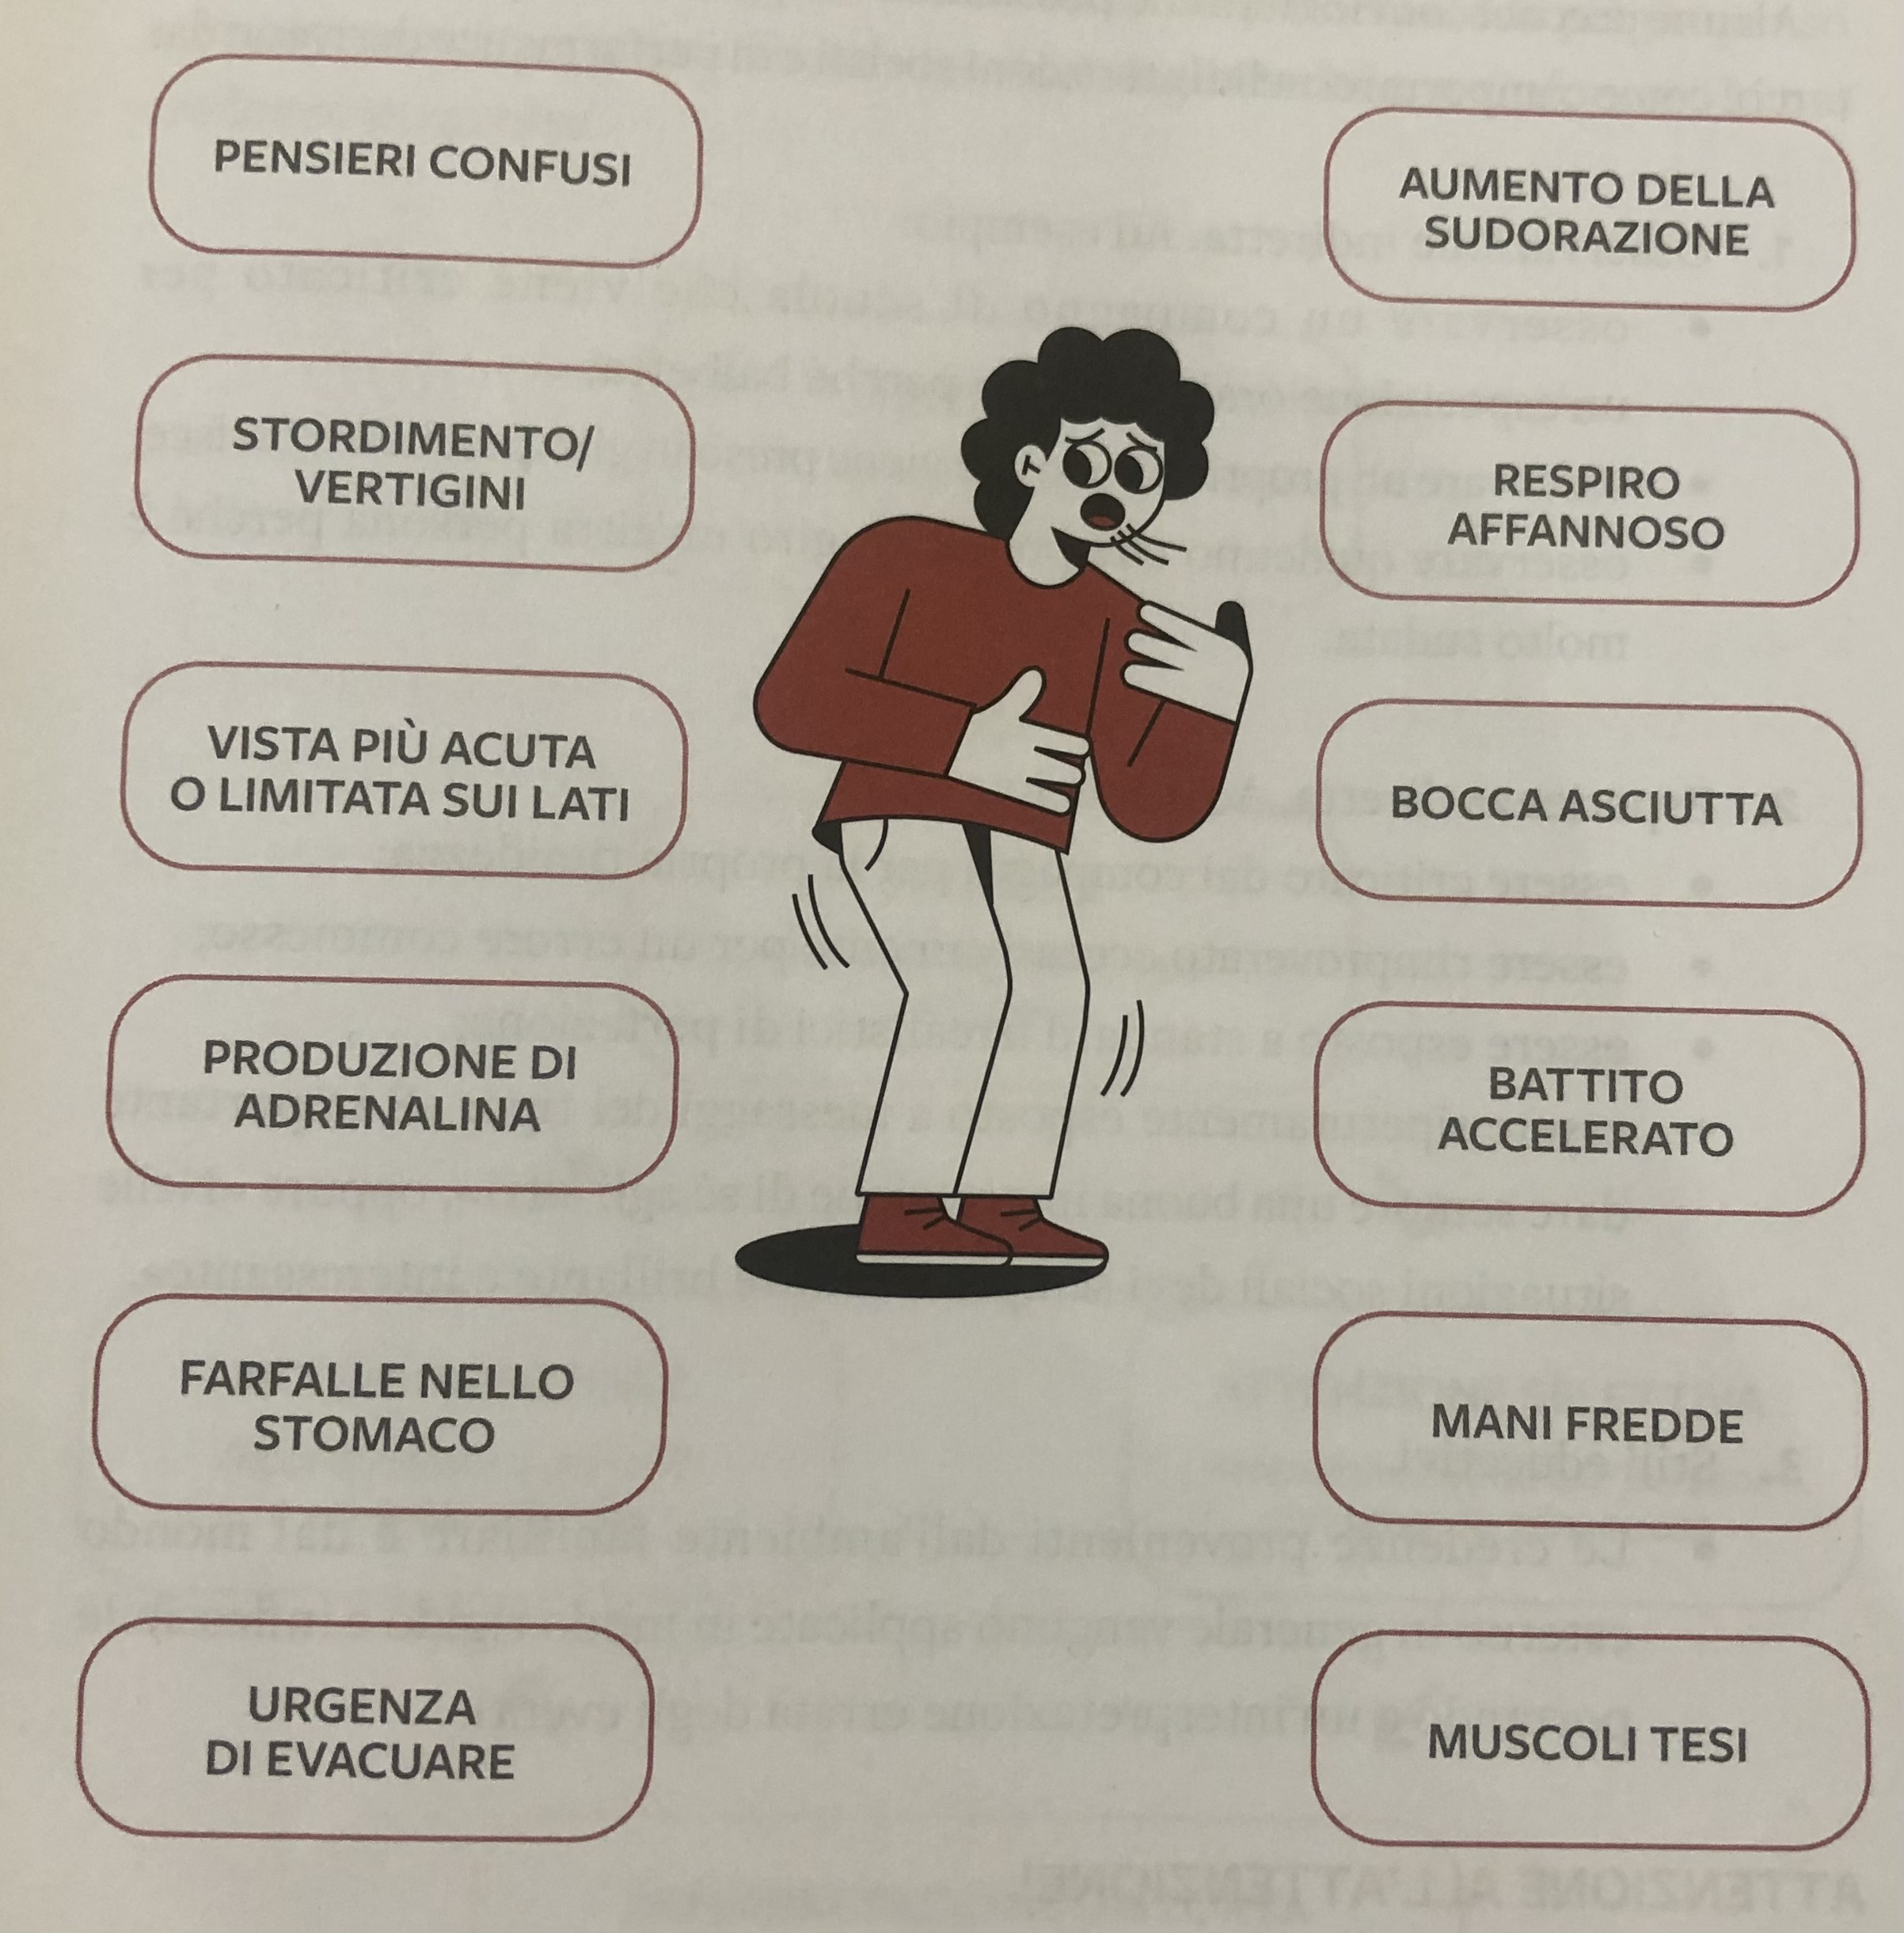

Slide 17
IL MODELLO di Clark e Wells
(1995; Wells e Clark, 1997)
Dinanzi ad una situazione pubblica si riscontra la seguente sequenza di eventi: la situazione attiva le credenze relative al potenziale fallimento della prestazione e le implicazioni legate alla manifestazione dei sintomi; ciò induce il soggetto a percepire un pericolo sociale che diviene visibile nelle preoccupazioni anticipatorie o nei pensieri automatici negativi. Come per esempio: “non so cosa dire, la gente penserà che sono stupido”; oppure “cosa succederà se sudo o balbetto? Tutti mi noteranno e penseranno che non sono normale”.
I pensieri automatici negativi sono associati all’attivazione dell’ansia, sotto forma di sintomi somatici o cognitivi, che diventano ulteriori fonti di pericolo, perché sono soggetti a giudizi negativi e potrebbero essere interpretati come prove di umiliazione o fallimento. La strategia difensiva porta a concentrare l’attenzione su di sé e sui propri comportamenti.

Slide 18
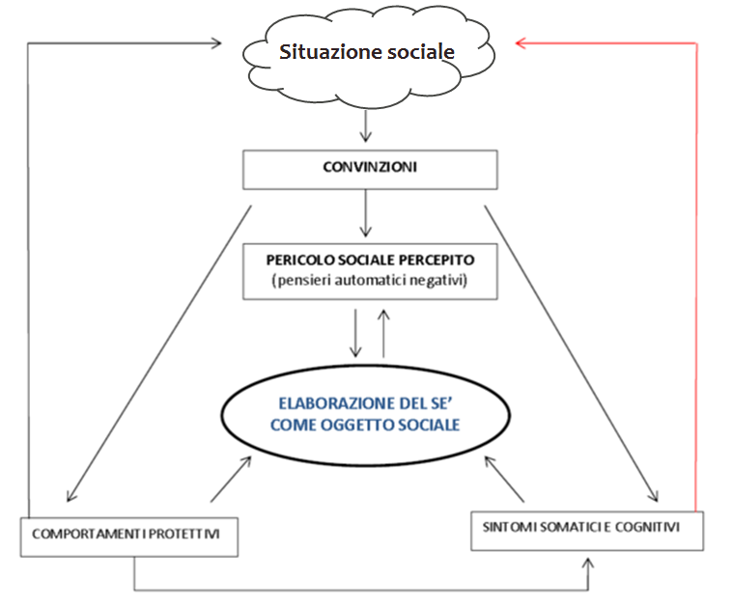
Modello di Clark e Wells (1995; Wells e Clark, 1997)

Slide 19
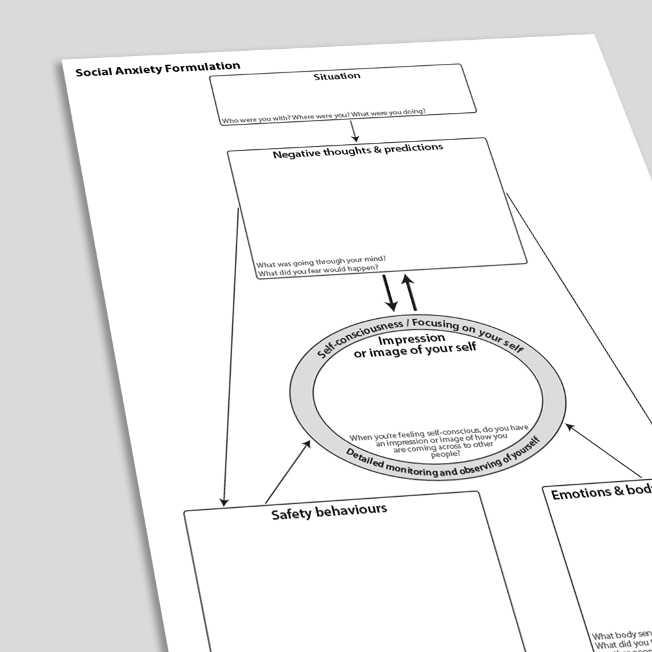

Slide 20
Esempi di convinzioni e giudizi attesi di chi soffre di fobia sociale
Convinzioni
Devo apparire capace
Devo essere divertente o sarò un fallito
Se mi vedono ansioso penseranno che sono debole
Se non saprò cosa dire sarò un disastro
Cominceranno a disprezzarmi
Giudizi attesi
Che stupido!
Mi sembra sciocco ed incapace
C’è qualcosa di sbagliato in lui
Sembra un po’ strano
Ecco uno che non riesce a controllarsi

Slide 21
Clark e Wells (1995; 1997)
Il loro modello cognitivo si basa su un modello di autoregolazione della vulnerabilità emozionale. Esso pone particolare enfasi sull’attenzione alla focalizzazione del sè e l’uso delle informazioni interne per costruire un’impressione distorta e negativa di un sè osservabile.
  Secondo questo modello, la caratteristica centrale dei fobici sociali è il forte desiderio di dare una buona impressione di sé agli altri, ma tale desiderio è messo in discussione dalla sensazione di non avere le capacità per riuscirci.
    Questa insicurezza è contraddistinta da atteggiamenti negativi verso la propria prestazione, da strategie comportamentali protettive e da procedure di evitamento.
  I soggetti fobici, anziché concentrarsi sulla situazione sociale e sul feedback degli altri, focalizzano l’attenzione su loro stessi ed usano le informazioni che ottengono dalla propria auto-osservazione per valutare come appiano e cosa gli altri pensino di loro. L’attenzione diretta a sé, insieme ad i comportamenti protettivi e di evitamento, elude la falsificazione dell’auto-valutazione negativa ed induce gli altri a percepire il soggetto fobico sociale sotto una luce negativa, suggestionando la prestazione del soggetto nella situazione sociale.

Slide 22
Le dieci ipotesi di Clark (2001)
1. i fobici sociali interpretano gli eventi sociali in una modalità eccessivamente negativa.
2. I fobici sociali mostrano un aumento dell’attenzione su se stessi quando sono ansiosi in situazioni sociali.
3. I fobici sociali mostrano ridotta esternazione dei segnali sociali quando sono ansiosi
4. I fobici sociali generano immagini della prospettiva dell’osservatore, di come loro pensano di apparire agli altri in situazioni temute. (non alla lettera: le fobie sociali portano ad una dispercezione del sé… ossia fanno sì che chi ne soffre abbia una percezione distorta di come appare agli altri nelle situazioni da lui temute)
5. I fobici sociali usano le informazioni interne rese accessibili dalla focalizzazione del sé, su di sé, per fare inferenze su come appaiono agli altri

Slide 23
Le dieci ipotesi di Clark (2001)
6. In situazioni di sicurezza e attenzione focalizzata del sé fanno attenzione ad evitare la disconferma delle credenze negative dei fobici sociali e mantenendo quindi, la fobia sociale.
7. In situazioni in cui si attuano comportamenti per la propria sicurezza, (cioè per tutelarla) e in cui si è focalizzati su se stessi, i fobici sociali possono apparire agli altri meno desiderabili.
8. L’esternazione di segnali sociali dovuta alla fobia sociale può essere interpretata dagli latri come un segno di disapprovazione.
9. I fobici sociali si impegnano nel trattare anticipatamente in modo negativo un evento, prima di immettersi nella situazione sociale temuta.
10. Dopo gli eventi, chi soffre di fobia sociale, rimugina prolungatamente e negativamente (ha pensieri a valenza negativa) su tali eventi.

Slide 24
Il ruolo chiave dei fattori mantenimento
Lo stato di ansia provato dal soggetto, durante l’intrattenimento dei rapporti sociali temuti, innesca l’evitamento che mantiene il problema attraverso i seguenti circoli viziosi:
  l’evitamento, almeno nel breve periodo, consente al pz di ridurre l’ansia, mantenendo invariate le idee catastrofiche circa il contatto con gli altri, impoverendo le sue abilità interpersonali e aumentando il suo senso di insicurezza.
  I cicli interpersonali disfunzionali: la paura di apparire inadeguato, i comportamenti protettivi creano una «distanza» tra se e gli altri; questi atteggiamenti «distanzianti» possono essere fraintesi, ossia letti come espressioni di superbia o arroganza che scoraggiano il contatto sociale.
  Il clima iperprotettivo all’interno del nucleo familiare.

Slide 25
Assessment
Longitudinale
raccogliere la storia di vita del paziente a partire dall’infanzia, indagare l’esistenza di eventi traumatici
Focalizzato
ABC cognitivo
Strumentale
CBA
Social Anxiety Scale/Social Phobia Rating Scale
Rathus (test per l’assertività)
MMPI
Fisiologico
Rilevazione tramite biofeedback dei parametri elettrofisiologici

Slide 26
CONTRATTO E PROGRAMMA TERAPEUTICO
Nella stesura del contratto terapeutico, viene presentato al pz ciò che è emerso durante la fase di Assessment, la cadenza delle sedute (in genere settimanale) e gli obiettivi a breve, medio e lungo termine.
  Obiettivi a breve termine
    Impostazione di una relazione terapeutica improntata sulla chiarezza, fiducia, accoglienza, riservatezza
    Comprensione del problema
  Obiettivi a medio termine
    Identificare i pensieri disfunzionali
    Ridurre l’ansia associata alle situazioni sociali/eliminare i comportamenti di evitamento
    Imparare a gestire le preoccupazioni
    Migliorare le abilità sociali
  Obiettivi a lungo termine
    Consolidamento dei cambiamenti
    Prevenzione delle ricadute
  I follow up sono da programmarsi a distanza prima di tre, poi sei mesi dalla conclusione del programma terapeutico.

Slide 27
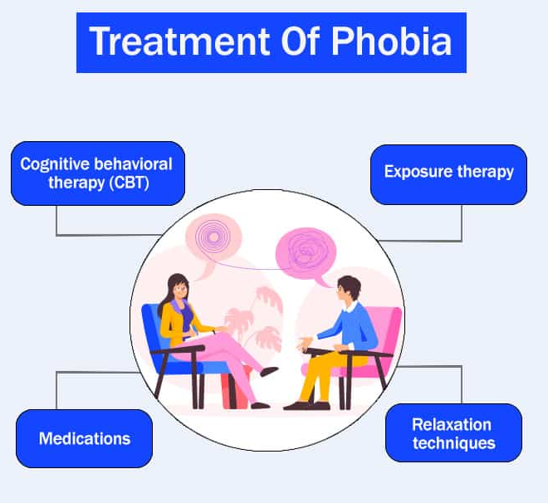
La cura della fobia sociale prevede la psicoterapia, la terapia farmacologica o entrambe
Notes:
L’integrazione tra il trattamento farmacologico e la psicoterapia cognitivo-comportamentale viene valutato dal clinico specialista a seconda del quadro clinico generale e della sua gravità.
Ad ogni modo, solo la terapia farmacologia, senza quella psicoterapica, risulta riduttiva presentando elevati tassi di ricaduta. Vi sono casi trattabili esclusivamente attraverso la psicoterapia, altri attraverso un approccio combinato in cui l’intervento farmacologico risulta adiuvante alla psicoterapia.

Slide 28
Le strategie di trattamento CC per raggiungere gli obiettivi prima descritti
Psicoeducazione sul modello della fobia sociale
ABC
  Imparare a riconoscere la relazione tra situazione temuta, cognizione e conseguenze emotive e comportamentali
Ristrutturazione cognitiva
Esposizione alle situazioni temute (in immaginazione e in vivo) preceduta da desensibilizzazione sistematica
Ridurre l’ansia mediante il rilassamento muscolare progressivo
Ridurre la sovrastima dell’attenzione altrui attraverso esercizi di decentramento (cfr. esperimento della torta).
Riconoscere ed eliminare i comportamenti protettivi
Training di assertività
Training di abilità sociali

Slide 29
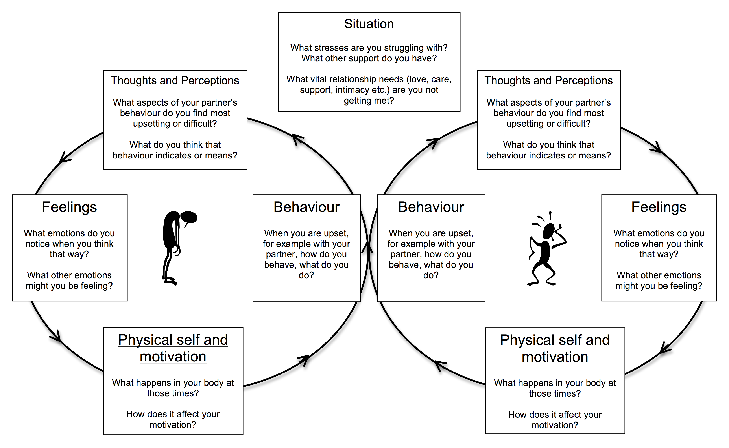

Slide 30
Mettiamoci in gioco
L'assessment nella fobia sociale: impariamo a cercare «indizi» significativi nella storia di apprendimento, quali credenze, quali risposte fisiologiche in presenza di quali eventi attivanti.
La valutazione: quali scale diagnostiche potrebbero essere utili
Simulata di parte del colloquio di identificazione dei pensieri automatici: come mettere in discussione il pensiero
Esercizi/esperimenti comportamentali utili al superamento dell’ansia.

Slide 31
Assessment
Longitudinale
  raccogliere la storia di vita del paziente a partire dall’infanzia, indagare l’esistenza di eventi traumatici
  storia di apprendimento, quali credenze, quali risposte fisiologiche in presenza di quali eventi attivanti.
Focalizzato
  ABC cognitivo
Strumentale
Fisiologico
  Rilevazione tramite biofeedback dei parametri elettrofisiologici

Slide 32
Assessment longitudinale
Avvenimenti che lasciano il segno
Vi sono avvenimenti che possono favorire l’insorgenza di disturbi legati all’ansia sociale in un individuo in cui è presente una fragilità preesistente; avvenimenti che agiscono come un traumatismo iniziale in seguito al quale si instaura, in maniera più o meno durevole, una sequela di angosce e di comportamenti più o meno perturbati.
Esempio: umiliazione subita in classe o di fronte a un gruppo di persone.
Avvenimenti che hanno rinforzato e quindi mantenuto i sintomi
Le caratteristiche che si attribuiscono ai soggetti timidi sono anche quelle tradizionalmente attribuite al genere femminile: dolcezza, modestia, sensibilità e riservatezza.

Slide 33
Assessment longitudinale
L’ambiente familiare
Presso i genitori di bambini inibiti si riscontrano tassi di ansia significativamente alti, depressione e altri disturbi ansiosi. Alcuni genitori sono timidi, inibiti, con poche relazioni sociali; alcuni sono iperprotettivi, altri ancora autoritari, tendenti alla svalutazione, incapaci di esternare le proprie emozioni.
Inclinazione al perfezionismo
Standard di efficienza e di accettabilità
Ipercriticismo
Continui paragoni con altri fratelli

Slide 34
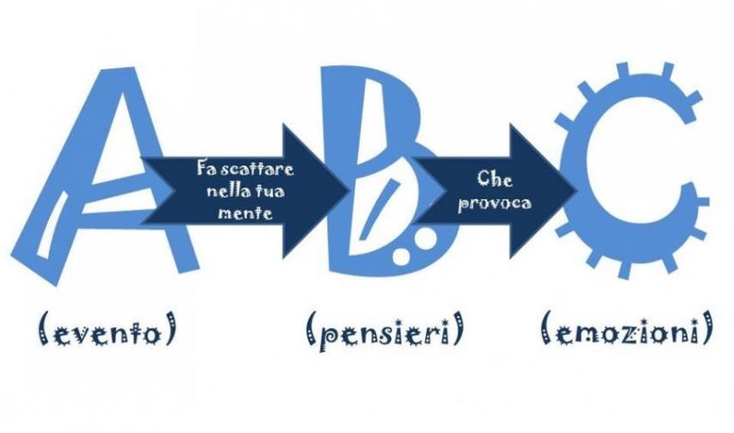
Notes:
Esercizio:
- A livello cognitivo il fobico sociale è caratterizzato dall’essere molto critico verso se stesso e si auto percepisce come debole, incompetente e ridicolo, mentre l’altro è visto come abile, superiore e competente.
- Sul piano comportamentale, questo soggetto fobico, per sottrarsi all’esposizione di esperienze dolorose, adotta la condotta dell’evitamento e del rinvio, della rinuncia e del ritiro; nella relazione con l’altro adotta un comportamento protettivo ed una comunicazione di tipo anassertiva e di sottomissione.
- A livello emotivo il fobico sociale vive posseduto da un senso generale di agitazione e di preoccupazione che aumenta con l’avvicinarsi di una situazione temuta, ansia, vergogna e sensazione di umiliazione nel momento in cui si trova nella situazione fobica.

Slide 35
Assessment strumentale
La misura della fobia sociale di tipo circoscritto ricalca quella delle fobie semplici. Si tratta di stabilire il grado in cui il soggetto affronta le situazioni temute, il livello soggettivo di ansia e le cognizioni associate, la presenza di comportamenti protettivi e di evitamento. Nel caso della Fobia Sociale Generalizzata l'assessment è di maggior respiro e riguarda le abilità sociali complessive dell'individuo.
Accanto alle tecniche che prevedono l'osservazione diretta del comportamento (ad esempio: durante un role playing), l’intervista clinica (individuale o con la partecipazione di altri significativi) e l'automonitoraggio (l'accurata e sistematica registrazione di determinati comportamenti effettuata dall'interessato stesso), si è riscontrato un utilizzo sempre più frequente dei questionari.
Diversi sono gli strumenti self-report sviluppati all'estero per la misura della fobia sociale.

Slide 36
ABC strumentale
  CBA
  Liebowitz Social Anxiety Scale Test
  http://www.socialanxietysupport.com/disorder/liebowitz/
  http://www.benessere.com/psicologia/fobie/fobia_test.htm
  Social Phobia Rating Scale (Wells A. Trattamento cognitivo dei disturbi d’ansia, pp. 320-321).
  SPIN (Davinson, 2000) inside Social Phobia Questionnaire Pack
  Rathus (test per l’assertività)
  MMPI

Slide 37
Liebowitz Social Anxiety Scale Test

Slide 38
Liebowitz Social Anxiety Scale-Self Report Version (Liebowitz, 1987)
This is a 24-item questionnaire which elicits ratings of fear and avoidance of social interaction and performance situations. It yields two subscale scores (Fear and Avoidance) which when summed together give the total score. The maximum score for both subscales is 72. The maximum total score is 144. For sufferers of social phobia, scores typically are greater than 60. In a study to assess the psychometric properties of this scale, the mean score of 175 adults with social phobia was 69 (Baker, Heinrichs, Kim, & Hofmann, 2002). This measure is administered pre, mid and at the end of therapy but can be used weekly.

Slide 39
SPIN (Davidson 2000)
This is a 17 item questionnaire which measures fear, avoidance and physiological symptoms in social phobia. It has good test-retest reliability; correlates highly with the Liebowitz and is more sensitive to change. The 17 items are scored from 0-4, and are added together to give a total score with a range of 0-68. A score of 19 or above indicates caseness, and a score of less than 19 indicates non-caseness. This measure can be administered weekly or pre-mid and at the end of therapy.

Slide 40
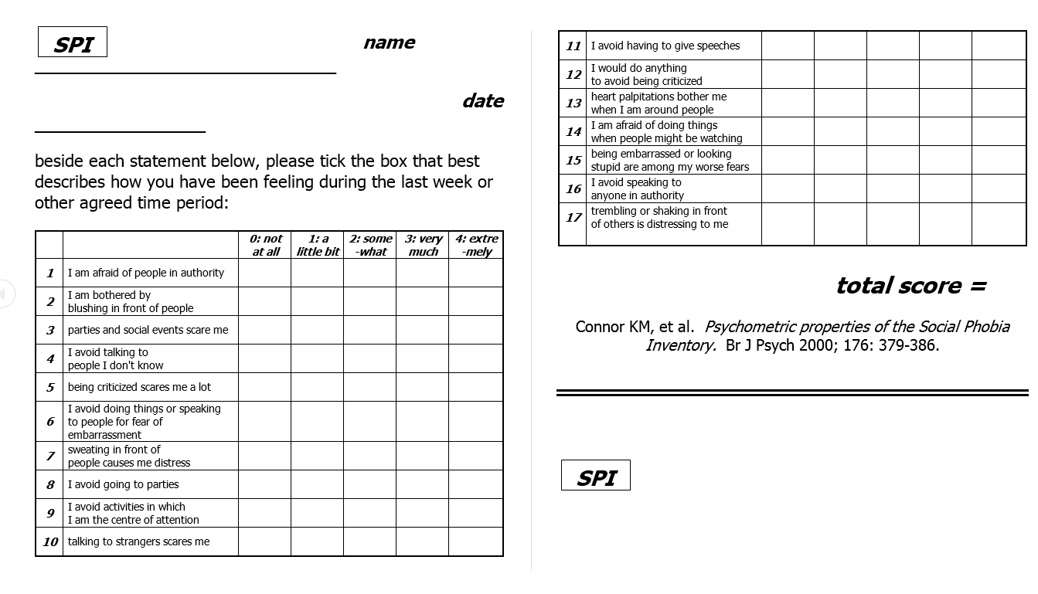

Slide 41
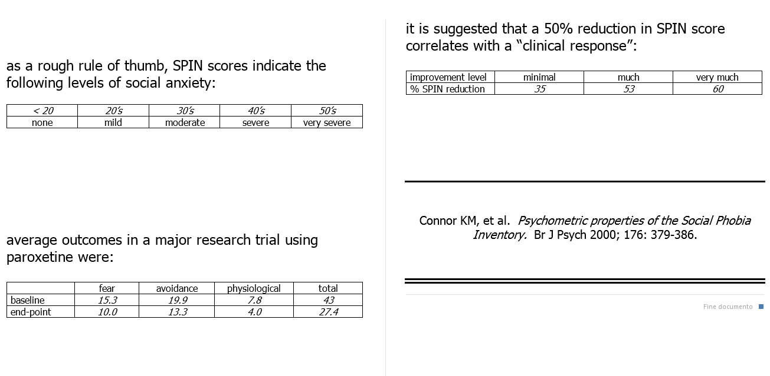

Slide 42
La concettualizzazione del caso
Fattori predisponenti
Fattori precipitanti
Fattori perpetuanti, responsabili del mantenimento dell’elaborazione disfunzionale di sé, presenti durante la situazione critica e i giudizi negativi connessi alla sensazione di pericolo.
Fattori protettivi
Elicitare dati utili per la concettualizzazione:
  farsi raccontare episodi recenti in cui il pz ha provato ansia in situazioni pubbliche;
  porre domande dirette durante, o subito dopo, un role playing o l’esposizione in vivo.

Slide 43
4 tipi di informazioni …
PAN
Comportamenti protettivi
Sintomi psicosomatici
Contenuti della percezione di sé ( «sono noioso», «sono strano»)

Slide 44
L’uso del registro dei pensieri
TENERE UN DIARIO PER LA REGISTRAZIONE DEI PENSIERI AUTOMATICI NEGATIVI IMPLICA:
  Identificare le situazioni temute in maniera precisa e puntuale
  Identificare le emozioni e la loro intensità (0-100)
  Identificare i pensieri automatici negativi (PAN)
    ciò comporta l’inizio della valutazione di specifici PAN e delle DISTORSIONI COGNITIVE che ad essi sottendono (catastrofizzazione, doverizzazione, lettura del pensiero, visione tunnel, etc.)
  Identificare i pensieri alternativi funzionali (PAF)
    Chiedersi se esiste un altro modo di considerare la situazione, se esistono prove a favore che le cose stanno proprio come si pensa che siano, se ci sono prove del contrario, etc.

Slide 45

Identificare i pensieri automatici negativi (PAN)
Domande
  Quali pensieri negativi le sono venuti in mente quando si è trovato in quella situazione?
  Quando si è accorto di avere molto caldo, quali pensieri le sono venuti in mente?
Notes:
Ma … i PAN in molti casi di fobia sociale non sono suscettibili di modificazione, poiché essi sono associati all’attivazione dell’ansia sotto forma di sintomi psicosomatici, i quali sono soggetti a giudizi negativi e possono essere interpretati come prove di fallimento o di umiliazione. Nella fobia sociale, infatti, gli eventi negativi possono avvenire realmente: gli altri potrebbero fissare, rifiutare, umiliare e pensare male dinanzi ad una persona che suda, balbetta, trema mentre parla.
La TC dovrebbe concentrarsi prima di tutto sul cambiamento:
delle immagini distorte di sé, di ciò che credono sia il giudizio altrui
delle credenze relative alle conseguenze dei sintomi manifestati o delle prestazioni fallite.

Slide 46
Ma …
I PAN in molti casi di fobia sociale non sono suscettibili di modificazione, poiché essi sono associati all’attivazione dell’ansia sotto forma di sintomi psicosomatici, i quali sono soggetti a giudizi negativi e possono essere interpretati come prove di fallimento o di umiliazione. Nella fobia sociale, infatti, gli eventi negativi possono avvenire realmente: gli altri potrebbero fissare, rifiutare, umiliare e pensare male dinanzi ad una persona che suda, balbetta, trema mentre parla.
La TC dovrebbe concentrarsi prima di tutto sul cambiamento:
  delle immagini distorte di sé, di ciò che credono sia il giudizio altrui;
  delle credenze relative alle conseguenze dei sintomi manifestati o delle prestazioni fallite.

Slide 47
Alcune domande utili per individuare i pensieri disfunzionali
Provate a rispondere come risponderebbe un fobico sociale …
Che cosa penso di me?
Che cosa penso degli altri?
Che cosa penso della situazione?
Che cosa ho paura che succeda?
Che cosa penso che farò?
Nei miei pensieri uso espressioni del tipo «devo», «è necessario che», «tutti …», «è terribile che …», etc.

Slide 48

Identificazione dei comportamenti protettivi
Domande
  Quando ha pensato che (l’evento temuto) sarebbe avvenuto, ha fatto qualcosa per evitarlo? Cosa ha fatto?
  Se lei non avesse assunto (comportamento protettivo), quanto è convinto che (l’evento temuto) sarebbe realmente accaduto?
  Fa qualche cosa per controllare i sintomi/migliorare la prestazione/nascondere il problema?
  Fa qualcosa per evitare di attirare l’attenzione?
  Quale effetto ottiene attraverso l’impiego di comportamenti protettivi?
  Sulla consapevolezza di sé
  Sulla sua prestazione
  Sull’immagine trasmessa agli altri?
  Sui suoi sintomi?

Slide 49

Sintomi psicosomatici
Domande
  Quale sintomo la disturba maggiormente?
  Quando si sente ansioso in situazioni pubbliche, quali sintomi nota?
  Quanto ritiene siano evidenti i sintomi?
  Se le persone notassero i sintomi cosa significherebbe questo per lei?

Slide 50

Elicitazione dei contenuti riguardo a sé
Per accedere all'elaborazione della percezione di sé si possono valutare:
I contenuti dell'accresciuta sensazione di disagio
  Quando lei si è sentito consapevole, di cosa lo era maggiormente?
  Su quali aspetti di se stesso si è maggiormente concentrato?
  ha avuto un'idea di come potesse apparire nella situazione?
Quanto giudica evidenti i propri sintomi
  Quando lei si sente ansioso, di quali sintomi è maggiormente consapevole?
  Ha un' idea di come i sintomi possano apparire anche ad altre persone?
  Come pensa di apparire agli occhi degli altri?
  Se io avessi avuto la possibilità di vederla direttamente in quella situazione, cosa avrei visto?
I comportamenti protettivi
  Quando prova a nascondere i propri sintomi, come pensa di apparire agli occhi degli altri?
  Se non riuscisse a mettere in atto i suoi comportamenti protettivi, come pensa apparirebbe agli occhi degli altri?

Slide 51
Domande relative all'immaginazione
Quando si è trovato in quella situazione, ha avuto in mente un'immagine di come lei potesse apparire? La descriva
Riesce a creare un'immagine di come pensa di apparire in quegli istanti? Descriva quello che vede.

Slide 52
Desensibilizzazione sistematica
Graduale decondizionamento delle risposte d’ansia, che si attua contrapponendo agli stimoli ansiosi una situazione di rilassamento psicofisico.
  Si basa sul principio di inibizione reciproca di Wolpe che la sperimentò per il trattamento delle reazioni fobiche. Secondo tale principio non si può essere, nello stesso tempo, rilassati e ansiosi.
  Di conseguenza, se vengono sperimentati nel paziente stimoli, atti a provocare ansia, con sempre maggiore intensità, mentre però costui è in uno stato di profondo rilassamento, la reazione di rilassamento (risposta antagonista) finirà con indebolire il legame tra gli stimoli stessi e la risposta ansiogena sino a sostituirsi alla reazione d’ansia. Egli sarà così desensibilizzato allo stimolo originario, generatore d’ansia.

Slide 53
Fasi della DS … come procedere …
Tecniche di rilassamento
Costruzione della gerarchia o scala SUD
Contro-condizionamento per esposizione in immaginazione e in vivo
Prima di avviare il processo di desensibilizzazione, il paziente deve essere allenato a rilassarsi
  Il metodo più utilizzato è la tecnica di rilassamento profondo progressivo (metodo Jacobson). L’esercizio di tendere e rilassare i singoli gruppi muscolari permette al paziente di distinguere la sensazione di tensione da quella di rilassamento. Gli esercizi vanno praticati anche a casa. Altre tecniche riguardano l’ipnosi, lo sforzo di immaginare situazioni di grande rilassamento, il controllo della respirazione.
Si stabilisce insieme al pz una gerarchia di stimoli ansiogeni (scala SUD)

Slide 54

Come procedere … /2
Per costruire la scala SUD
  si identificano i temi principali (paura di…, paura di…)
  si descrivono situazioni particolari che potrebbero provocare reazioni di angoscia, a partire da quelle meno ansiogene, per finire con quelle più intense.
La gerarchia consiste di 10 voci/gradini alle quali deve essere associata l’intensità dell’ansia (0-100).

Slide 55
Come procedere … /3
Nelle sedute di desensibilizzazione il terapeuta descrive la scena a partire dalla situazione descritta nel gradino più basso e, per circa 10 o 15 secondi, chiede al paziente di immaginare di parteciparvi. Simultaneamente si induce una condizione di rilassamento.
  Fin tanto che la tensione prodotta è meno forte della risposta di rilassamento, sarà quest’ultima a prevalere.
Il paziente immagina la scena un certo numero di volte, sino a quando dichiara che la sua ansia si è estinta. Egli apprenderà via via che «trovarsi in quella situazione» non provocherà più alcun effetto negativo.
Dopo qualche minuto di rilassamento, il terapeuta passa allo stimolo immediatamente superiore nella gerarchia, e ripete tutta la procedura.
Se, a un certo punto, un’immagine produce un flusso di angoscia troppo forte, il terapeuta torna indietro al livello inferiore fino a che il paziente è pronto a risalire di nuovo la scala.
Dopo un certo numero di sedute, egli dovrebbe essere in grado di rappresentarsi gli stimoli più intensi senza che ciò gli procuri quell’ansia esagerata e insopportabile precedentemente sperimentata.

Slide 56
Pensare in modo diverso – Ristrutturazione cognitiva
La ristrutturazione cognitiva mira a modificare il sistema di regole e di credenze con il quale vengono decifrate e valutate le esperienze personali di vita e che funge anche da regolatore del comportamento
Esempi di regole e assunzioni nell’ansia sociale:
  “qualsiasi situazione nuova deve essere considerata come pericolosa”
  “una persona o una situazione sono inaffidabili fino a che non ne venga dimostrato il contrario”
  “devo sempre essere forte e adeguato alle situazioni”
  “non devo sbagliare mai”
  “fare una brutta figura è una catastrofe”
  “se mostro di essere ansioso, apparirò ridicolo”

Slide 57
Passi della ristrutturazione cognitiva
1) identificare le assunzioni e le credenze disfunzionali
2) messa in discussione delle idee e delle assunzioni errate
“Qual è la prova pro o contro questa idea?”
“Stai stabilendo una relazione causale con troppa semplicità?”
“Stai confondendo un’abitudine con un fatto?”
“Stai pensando in termini di tutto o niente?”
“I tuoi giudizi sono basati sulle sensazioni piuttosto che sui fatti?”
3) Produrre interpretazioni alternative

Slide 58
Riferimenti bibliografici
American Psychiatric Association. Manuale diagnostico e statistico dei disturbi mentali – Quinta Edizione. A cura di Biondi M. Raffaello Cortina Editore, Milano 2014.
http://www.dsm5.org/documents/changes%20from%20dsm-iv-tr%20to%20dsm-5.pdf
Johnson, S. L. (1999). Strategie e strumenti di psicoterapia. Edizione italiana a cura di: Rovetto Francesco. McGraw-Hill, Milano.
Meazzini, P. (2002). Paura d’esame: come vincerla. Franco Angeli.
Veale, D. (2003). Treatment of social phobia. Retrieved from http://apt.rcpsych.org/content/9/4/258.full.pdf+html
Wells, A. (1999). Trattamento cognitivo dei disturbi d’ansia. Edizione italiana a cura di: Sica Claudio. McGraw-Hill, Milano.
Testi di autoaiuto
Bislenghi, L. e Marsigli, N. (2006). Il timore degli altri. Vincere la fobia sociale. Ecomind.
Boldorini, A. L. e Spagnulo P. Le chiavi dell'autostima. Ecomind
Padesky, C. A. e Greenberger, D. Penso, dunque mi sento meglio. Esercizi cognitivi per problemi di ansia, depressione, colpa, vergogna e rabbia. Edizioni Erickson.
Notes:
Quaderno di esercizi per vincere l'ansia sociale
DUCCIO BARONI, LAURA CACCICO, SERENA CIANDRI, CRISTIAN DI GESTO, LAURA DI LEONARDO, ALICE FIESOLI, FRANCESCO LAURETTA, ANTONELLA LEBRUTO, GIULIA ROSA POLICARDO, MARTINA ROSADONI

Slide 59
Bibliografia
Akkuş, K., & Peker, M. (2021). Exploring the Relationship Between Interpersonal Emotion Regulation and Social Anxiety Symptoms: The Mediating Role of Negative Mood Regulation Expectancies. Cognitive Therapy and Research, 1–15. https://doi.org/10.1007/s10608-021-10262-0
Arad, G., Shamai-Leshem, D., & Bar-Haim, Y. (2021). Social Distancing During A COVID-19 Lockdown Contributes to The Maintenance of Social Anxiety: A Natural Experiment. Cognitive Therapy and Research, 45(4), 708–714. https://doi.org/10.1007/s10608-021-10231-7
Beidel, D. C., Ferrell, C., Alfano, C. A., & Yeganeh, R. (2001). The treatment of childhood social anxiety disorder. Psychiatric Clinics of North America, 24(4), 831–846. https://doi.org/10.1016/S0193-953X(05)70266-5
Hur, J. W., Shin, H., Jung, D., Lee, H. J., Lee, S., Kim, G. J., … Cho, C. H. (2021). Virtual reality–based psychotherapy in social anxiety disorder: fMRI Study using a self-referential task. JMIR Mental Health, 8(4). https://doi.org/10.2196/25731
Jystad, I., Bjerkeset, O., Haugan, T., Sund, E. R., & Vaag, J. (2021). Sociodemographic Correlates and Mental Health Comorbidities in Adolescents With Social Anxiety: The Young-HUNT3 Study, Norway. Frontiers in Psychology, 12. https://doi.org/10.3389/FPSYG.2021.663161
Luzi, L., Gandini, S., Massarini, S., Bellerba, F., Terruzzi, I., Senesi, P., … Ferrulli, A. (2021). Reduction of impulsivity in patients receiving deep transcranial magnetic stimulation treatment for obesity. Endocrine. https://doi.org/10.1007/S12020-021-02802-1

Slide 60
Bibliografia
Mohatt, J., Bennett, S. M., & Walkup, J. T. (2014). Treatment of separation, generalized, and social anxiety disorders in youths. American Journal of Psychiatry, 171(7), 741–748.
Mohatt, J., Bennett, S. M., & Walkup, J. T. (2014). Treatment of separation, generalized, and social anxiety disorders in youths. American Journal of Psychiatry, 171(7), 741–748. https://doi.org/10.1176/APPI.AJP.2014.13101337
Pélissolo, A., André, C., Chignon, J. M., Dutoit, D., Martin, P., Richard-Berthe, C., & Tignol, J. (2002). Épidémiologie des troubles anxieux en psychiatrie libérale: Prévalences, comorbidité et retentissement (étude DELTA). Encephale, 28(6 I), 510–519.
Reich, J. (1986). The epidemiology of anxiety. Journal of Nervous and Mental Disease, 174(3), 129–136. https://doi.org/10.1097/00005053-198603000-00001
Sakolsky, D., & Birmaher, B. (2008, October). Pediatric anxiety disorders: Management in primary care. Current Opinion in Pediatrics, Vol. 20, pp. 538–543. https://doi.org/10.1097/MOP.0b013e32830fe3fa
Stein, M. B., & Stein, D. J. (2008). Social anxiety disorder. The Lancet, Vol. 371, pp. 1115–1125. https://doi.org/10.1016/S0140-6736(08)60488-2

Slide 61
Esercizio 1
Chiudi gli occhi, rilassa il corpo, e focalizza il tuo ambiente domestico. Com’era lo stile educativo nella tua famiglia?
Protettivo, critico, difensivo, premuroso, diligente, zelante, sempre presente, eccessivamente attento, valutativo, esigente, giudicante, iper-responsabile, invadente, permissivo, puntivio, mortificante, avvilente, scoraggiante, umiliante, pedante, pignolo …

Slide 62
Adesso rispondi alle seguenti domande:
Dal mio ambiente familiare ho imparato che per essere accettato devo …
Dalle mie esperienze di apprendimento dirette o indirette (osservando gli altri) ho imparato che:
  Le persone sono solitamente …
  Il mondo è un posto ….

Slide 63
Ecco le risposte di Giorgia
Dal mio ambiente familiare ho imparato che per essere accettato devo... conformarmi alle aspettative degli altri, evitare di fare errori o sembrare ridicolo, e mostrarmi perfetto per non essere criticato o rifiutato.
Dalle mie esperienze di apprendimento dirette o indirette ho imparato che:
  Le persone sono solitamente... critiche, giudicanti, o pronte a notare i miei errori. Spesso sembra che gli altri mi osservino e mi giudichino negativamente.
  Il mondo è un posto... pericoloso e pieno di situazioni sociali che mi mettono a disagio. È meglio evitare interazioni sociali per non sentirmi inadeguato o fuori posto.
  Tipici pensieri che riflettono come una persona con fobia sociale possa interpretare le dinamiche sociali in modo negativo, alimentando la paura del giudizio e il desiderio di evitare situazioni che potrebbero metterla in difficoltà.

